Slide 1
Quexa
AI agent latihan ujian
berbasis materi PDF
Justin Jeremia
Telkom University
Notes:
Quexa mengubah materi PDF menjadi kuis interaktif dan latihan penguatan berdasarkan jawaban salah. MVP berjalan lokal melalui IBM Bob dan Langflow.

Slide 2
Masalah dalam persiapan ujian
01
Materi tersedia, latihan belum tersedia
Mahasiswa perlu menyusun soal sendiri atau mencari latihan yang sesuai materi.
02
Kesalahan belum menjadi arah belajar
Setelah latihan, mahasiswa perlu menentukan konsep yang harus dipelajari kembali.
02
Notes:
Target awal: mahasiswa yang belajar mandiri menggunakan rangkuman dan materi kuliah PDF. Pernyataan masalah merupakan hipotesis kebutuhan pengguna, belum survei populasi.
Sumber: implementasi Quexa, README, dokumentasi teknis, dan laporan pengujian Justin Jeremia pada 10 Oktober 2026.

Slide 3
Solusi Quexa
Materi pengguna menjadi latihan
dengan umpan balik per soal
5
3
PDF
maksimal soal awal
maksimal soal lanjutan
sumber soal dan kutipan
03
Notes:
Maksimal lima soal awal dan tiga soal lanjutan. Jumlah dapat lebih sedikit jika materi tidak cukup. Kualitas soal dan kutipan masih perlu diperiksa.
Sumber: implementasi Quexa, README, dokumentasi teknis, dan laporan pengujian Justin Jeremia pada 10 Oktober 2026.

Slide 4
Integrasi IBM Bob dan Langflow
IBM Bob
Langflow
Mengatur sesi kuis
Mencatat jawaban
Memilih tool berikutnya
Membaca materi PDF
LLM menyusun soal
Python menghitung skor
MCP Streamable HTTP
Bob mengirim path atau JSON dan menerima hasil workflow.
04
Notes:
Bob memanggil tiga workflow melalui MCP Streamable HTTP. Langflow membuat soal dan menjalankan grader Python. Data sesi berada pada konteks percakapan Bob.
Sumber: implementasi Quexa, README, dokumentasi teknis, dan laporan pengujian Justin Jeremia pada 10 Oktober 2026.

Slide 5
Alur latihan
01
PDF dan kuis awal
Bob memanggil pembuat soal, lalu menyajikan pertanyaan satu per giliran.
02
Jawaban dan penilaian
Pembahasan muncul setelah jawaban. Python menghitung skor dan topik salah.
03
Latihan penguatan
Soal baru fokus pada topik salah. Skor latihan lanjutan dilaporkan terpisah.
05
Notes:
Pengguna memasukkan path PDF yang dapat dibaca Langflow. Bob menampilkan satu soal setiap giliran. Setelah penilaian, pengguna dapat memilih latihan lanjutan. Kuis lanjutan memakai materi yang sama dengan pertanyaan berbeda.
Sumber: implementasi Quexa, README, dokumentasi teknis, dan laporan pengujian Justin Jeremia pada 10 Oktober 2026.

Slide 6
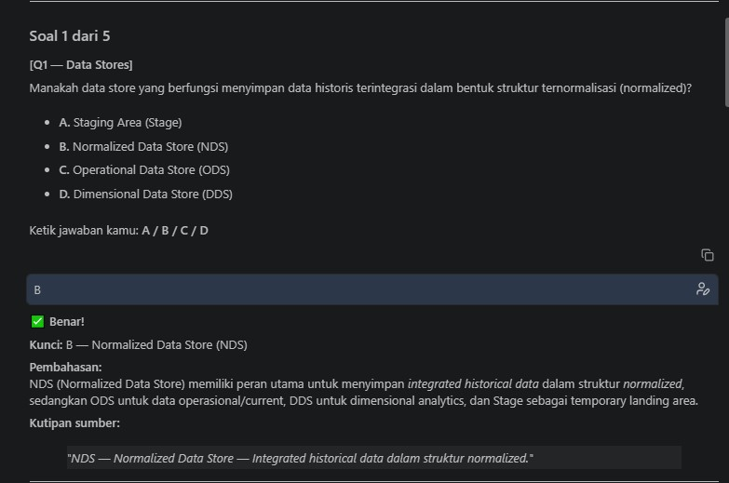
Demo: pembahasan berbasis materi
Satu soal per giliran
Pengguna menjawab A–D.
Bob menampilkan pembahasan dan kutipan sumber setelah jawaban.
06
Notes:
Screenshot asli dari demo pengembang. Kunci, pembahasan, dan kutipan muncul setelah jawaban diterima. Kutipan membantu pemeriksaan, tetapi belum menjamin semua soal benar.
Sumber: implementasi Quexa, README, dokumentasi teknis, dan laporan pengujian Justin Jeremia pada 10 Oktober 2026.

Slide 7
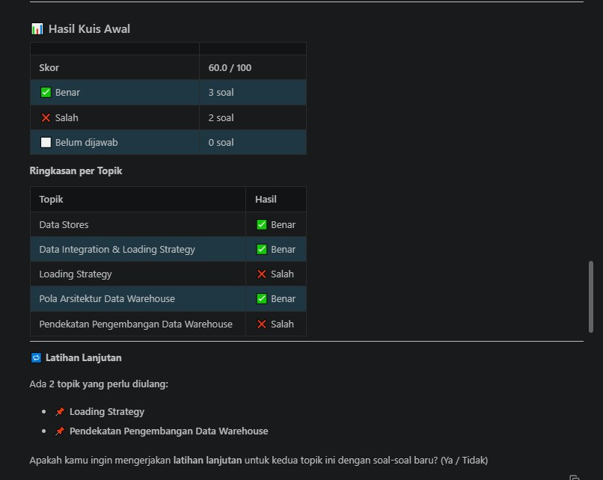
Hasil kuis dan topik penguatan
Perhitungan melalui Python
Jumlah benar, salah, dan belum dijawab.
Topik jawaban salah menjadi fokus latihan berikutnya.
07
Notes:
Screenshot asli laporan hasil sesi. Grader menghitung skor dengan rumus 100 × benar / total soal, dibulatkan dua desimal. Soal dilewati masuk penyebut tetapi tidak otomatis masuk topik retry.
Sumber: implementasi Quexa, README, dokumentasi teknis, dan laporan pengujian Justin Jeremia pada 10 Oktober 2026.

Slide 8
Validasi MVP
6 skenario fungsi lulus
Seluruh jawaban benar dan seluruh jawaban salah
Satu soal dilewati
Path PDF tidak ditemukan
Topik latihan di luar materi
PDF yang sama dipakai berulang
Pengujian oleh pengembang. Efektivitas belajar belum diukur.
08
Notes:
Enam tes fungsi dan pemeriksaan kualitas satu sesi dilaporkan lulus oleh pengembang. Delapan pemeriksaan kode terpisah pada grader dan parser memakai stub lfx, bukan server Langflow. Belum ada uji multiuser atau evaluasi efektivitas belajar.
Sumber: implementasi Quexa, README, dokumentasi teknis, dan laporan pengujian Justin Jeremia pada 10 Oktober 2026.

Slide 9
Dampak dan pengembangan
Manfaat yang dituju
Pengembangan berikutnya
Mengurangi penyusunan latihan manual.
Membantu menentukan prioritas belajar berdasarkan kesalahan.
Upload PDF melalui web
Riwayat progres belajar
Validasi soal dan kutipan
Uji coba bersama mahasiswa
Indikator evaluasi: waktu persiapan, validitas soal, perubahan pemahaman.
09
Notes:
Dampak masih berupa tujuan yang perlu diuji. Rencana pengembangan belum tersedia dalam MVP. Evaluasi berikutnya mengukur waktu persiapan latihan, validitas soal/kutipan, dan perubahan pemahaman sebelum serta sesudah latihan.
Sumber: implementasi Quexa, README, dokumentasi teknis, dan laporan pengujian Justin Jeremia pada 10 Oktober 2026.

Slide 10
Quexa
Latihan dari materi sendiri,
penguatan pada topik yang salah
Justin Jeremia
Telkom University
github.com/jeremiajstin/Quexa
10
Notes:
Penutup pitching. Repository proyek: https://github.com/jeremiajstin/Quexa. Proyek masih MVP lokal dengan input path PDF berbasis teks.
Sumber: implementasi Quexa, README, dokumentasi teknis, dan laporan pengujian Justin Jeremia pada 10 Oktober 2026.

